Slide 1
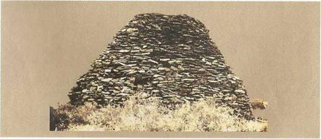
ПАМЯТНИКИ В СТИЛЕ ДЫН
СТРАНИЦЫ АРХИТЕКТУРЫ
СРЕДНЕВЕКОВОГО КАЗАХСТАНА

Slide 2
ЧТО ТАКОЕ АРХИТЕКТУРА В СТИЛЕ «ДЫН»?
Памятники в стиле «дын» - это разновидность зодчества доисламского периода. Строения в стиле «дын» напоминали юрту, стены которой были выложены из камня. Преимущественно они возводились в VIII веке в период существования Кимакского и Карлукского каганатов. Такие архитектурные памятники в основном сохранились в Центральном Казахстане, Жетысу, Тарбагатае и Мангыстау.

Slide 3
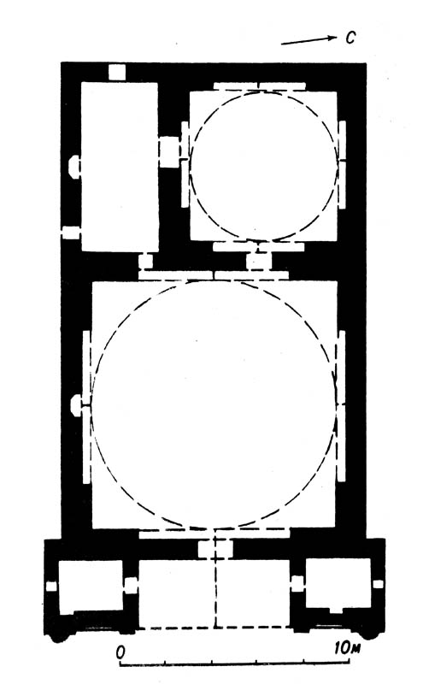
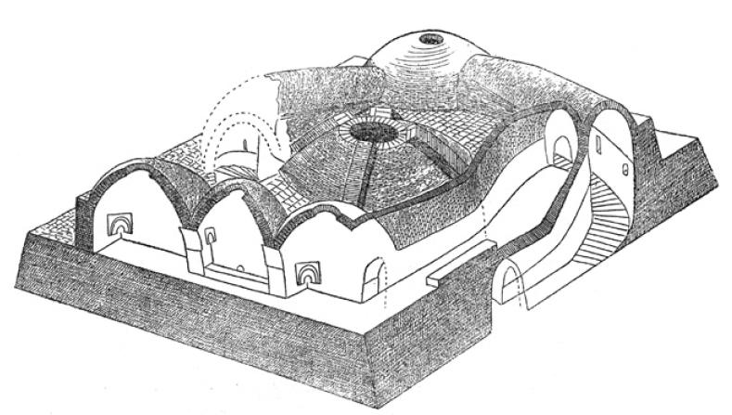
КУЛЬТОВЫЙ КОМПЛЕКС БАБА-АТА
Находится в Сузакском районе Южно-Казахстанской области, расположен на левом берегу реки Баба-ата. Местное население связывает название памятника с именем проповедника ислама Искак-ата, жившего здесь вXIV веке. Ныне существующее здание мавзолея построено в XIX веке на месте разрушенной средневековой постройки. В 1982 году мавзолей Баба-ата был включен в список взят под охрану государства.

Slide 4
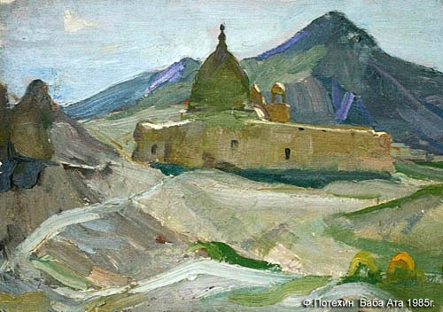

Slide 5
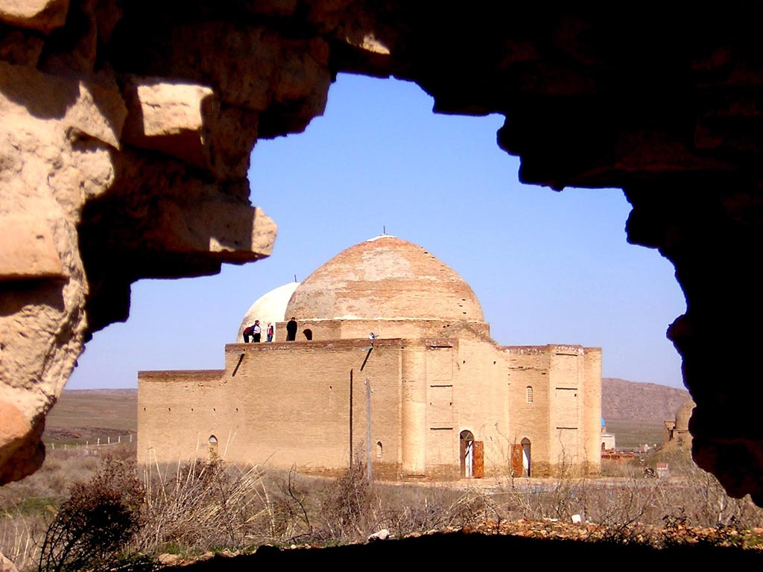
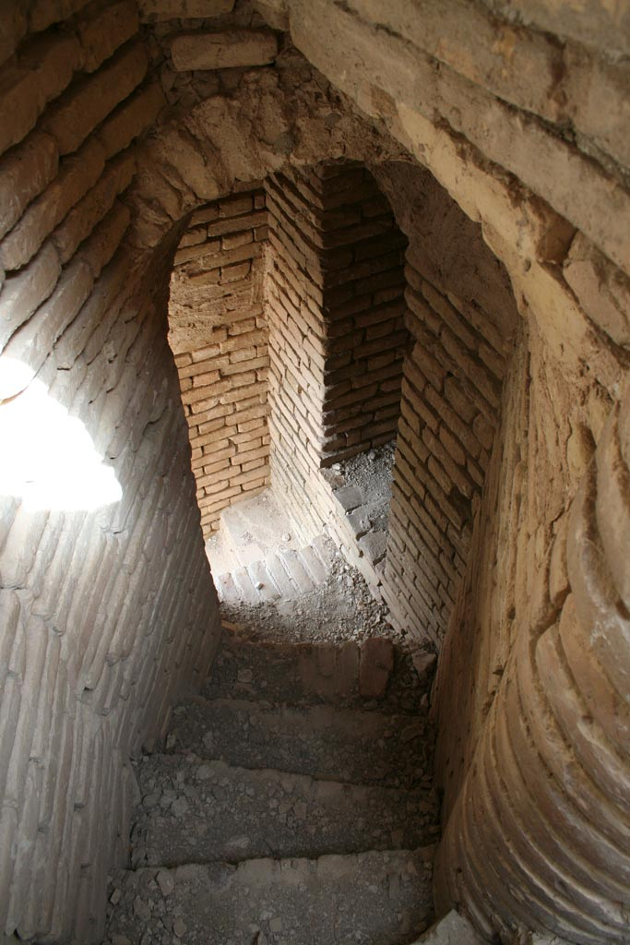
СОВРЕМЕННАЯ РЕКОНСТРУКЦИЯ

Slide 6
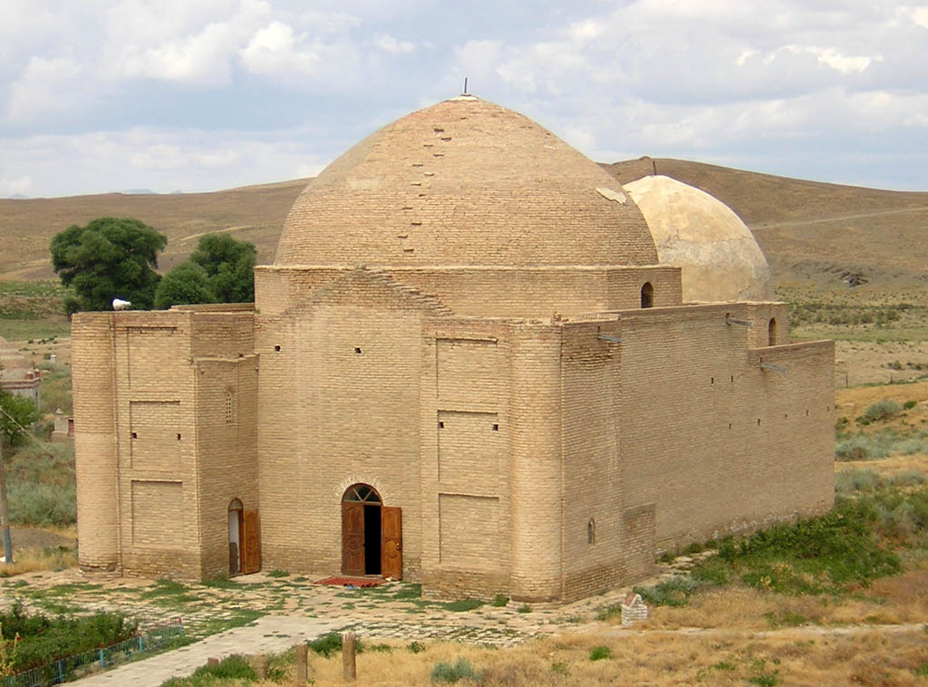
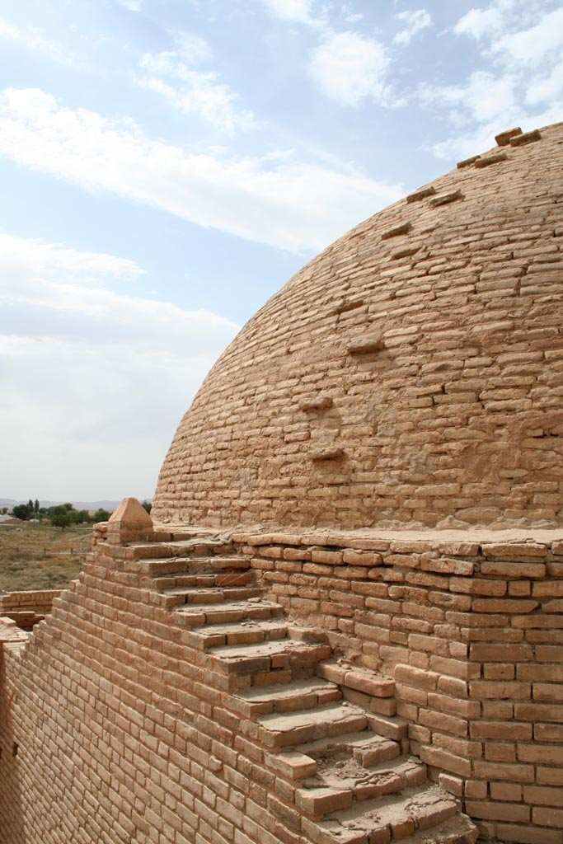
СОВРЕМЕННАЯ РЕКОНСТРУКЦИЯ. КАМЕННАЯ КЛАДКА

Slide 7
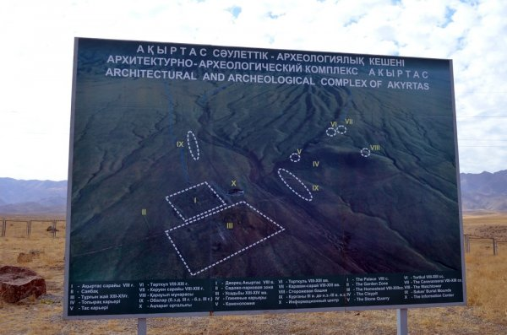
ДВОРЦОВЫЙ КОМПЛЕКС АКЫРТАС
Акыртас (каз. Ақыртас) — дворцовый комплекс VIII—IX веков постройки в Жамбылской области Казахстана в 45 км от города Тараз. История изучения Акыртаса началась в 1861 году, однако до сих пор нет единого мнения по вопросу, кто его построил. Среди различных теорий назначения Акыртаса —буддийский либо несторианский монастырь, арабский дворец. В июле 2014 года 8 археологических памятников Казахстана, в том числе Акыртас, вошли в список Всемирного наследия ЮНЕСКО в составе «Объектов Великого шёлкового пути в Чанъань-Тянь-Шанском коридоре».

Slide 8
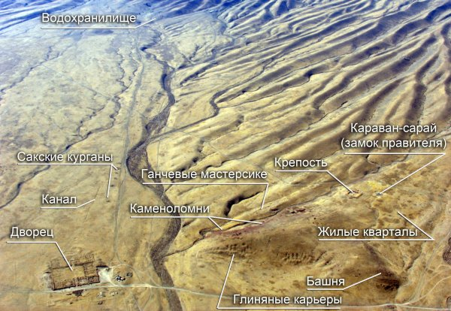
СХЕМА КОМПЛЕКСА

Slide 9
СТРОИТЕЛИ АКЫРТАСА
«План Акыртаса представляет собой почти правильный прямоугольник, его размеры 138 на 162 метра. По площади он превосходит древнеримский Колизей, а по объему каменных работ равен египетской пирамиде средней величины. Ясно, что план такого огромного сооружения составлялся не просто, для этого требовалось знание точных наук, а также и определенные философские воззрения. Продольная ось сооружения имеет отклонение от земного меридиана на 18 градусов. Эта цифра взята из астрономии».
Начальник
Акыртасского археологического отряда
Дмитрий Воякин

Slide 10
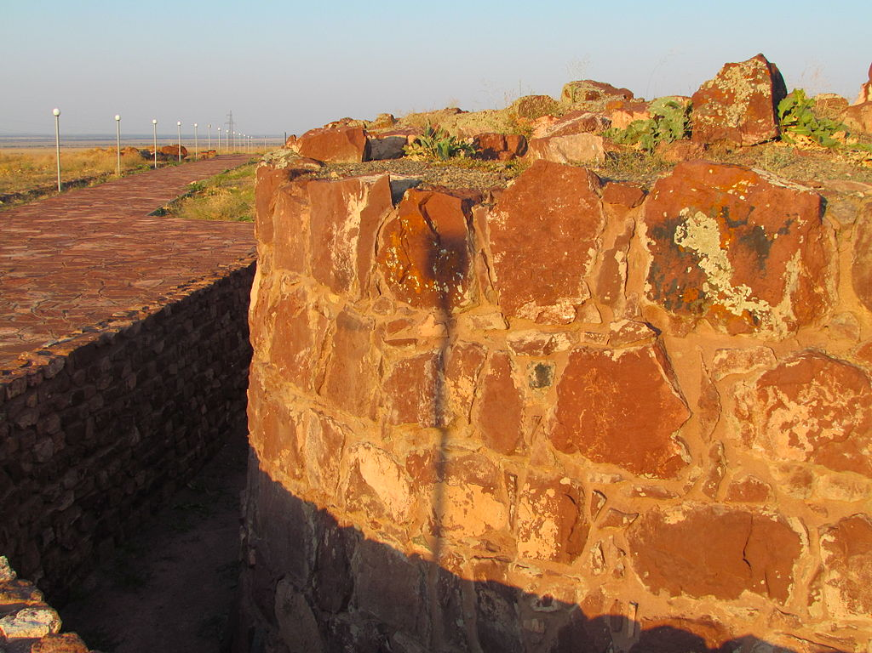
ПЕРВЫЕ УПОМИНАНИЯ ОБ АКЫРТАСЕ
Дневник даосского монаха Чан Чуня, отправившегося в 1222 году из Китая через Сайрам в Самарканд, в лагерь Чингисхана: «На дороге попалось нам каменное городище: камни совершенно красного цвета; есть следы древнего военного становища. На западе есть большие насыпи могильные, расположенные как звёзды в Медведице».

Slide 11
ВЕРСИИ УЧЕНЫХ
Казахстанский ученый академик Карл Байпаков полагал, что датировка различных частей комплекса относится к весьма продолжительному периоду: от V—III вв. до н. э. до ХIV в. н. э.
Первая версия по поводу назначения Акыртаса была выдвинута в середине XIX века. По мнению российского ученого Петра Лерха, Акыртас являлся буддийским монастырем.
В 1894 году комплекс посетил известный востоковед Василий Бартольд. Он обнаружил на одном из камней изображение рыбы и пришёл к выводу, что это монастырь христиан-несторианцев, которые во времена церковного раскола на Руси бежали в Среднюю Азию.
Третья версия появилась спустя почти столетие. Немецкий ученый Бурхард Брентьес высказал предположение, что Акыртас — резиденция арабского наместника в Средней Азии Кутейба ибн-Муслима.
Ещё одной версией можно считать работу таразского журналиста Амантая Айзахметова, который предположил, что городище Чигиль, по свидетельствам историков, основанное Александром Македонским вблизи Тараза, не что иное, как Акыртас.

Slide 12
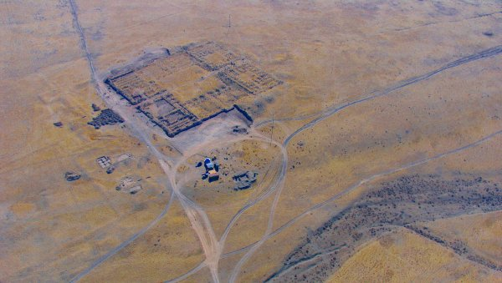
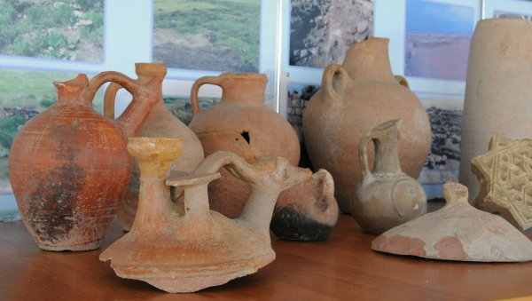
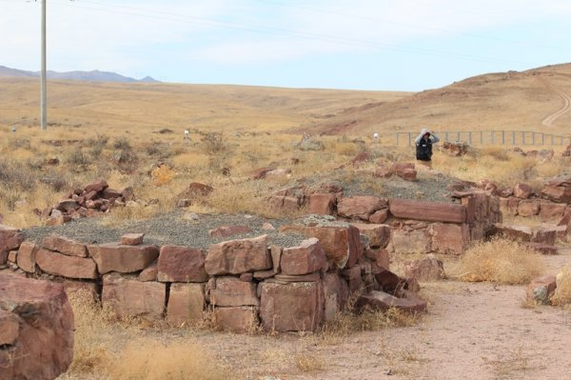
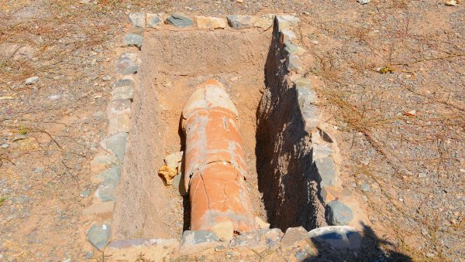
Почему не завершилось строительство Акыртаса? По одной из версий в VIII веке долины Алатау захватили китайцы. В 751 году объединенные войска тюрков и арабов у реки Талас разбили агрессора. Но после его изгнания строительство не продолжилось.

Slide 13
ОСТАТКИ БУДДИЙСКИХ ХРАМОВ
На месте городов Акбешим и Суяб найдены остатки буддийских храмов. Предположительно, они были построены в конце VII и начале VIII веков. Храмы были очень удобны для молящихся. Стены украшены изображениями Будды. Также в стенах были сделаны специальные ниши для скульптур Будды. Руины храмов и других религиозных верований были обнаружены в Таразе. Наличие таких архитектурных сооружений, относящихся к различным религиозным направлениям, объясняется пролеганием через территорию Казахстана Великого Шелкового пути.

